Slide 1

NÁZEV: VY_32_INOVACE_AJ_06_MY HOUSE
NÁZEV ŠKOLY: Základní škola praktická a mateřská škola Toužim, příspěvková organizace
AUTOR: Markéta Březinová
TEMA: Dům - místnosti
ČÍSLO PROJEKTU: CZ.1.07/1.4.00/21.0613

Slide 2
Anotace
Druh učebního materiálu: Prezentace na interaktivní tabuli.
Anotace: Prezentace slouží k výkladu nebo procvičení slovní zásoby na téma můj dům - místnosti, součástí je jednoduchý úkol, kde si žáci procvičí formou přiřazování názvy jednotlivých místností.
Očekávaný výstup: Seznámit se s učivem, upevnit a prohloubit znalosti.
Inovace: Žáci se stávají aktivnějšími , materiál slouží k motivaci
Ročník: 6.,7. ročník
Materiál ověřen: 14.10.2011

Slide 3
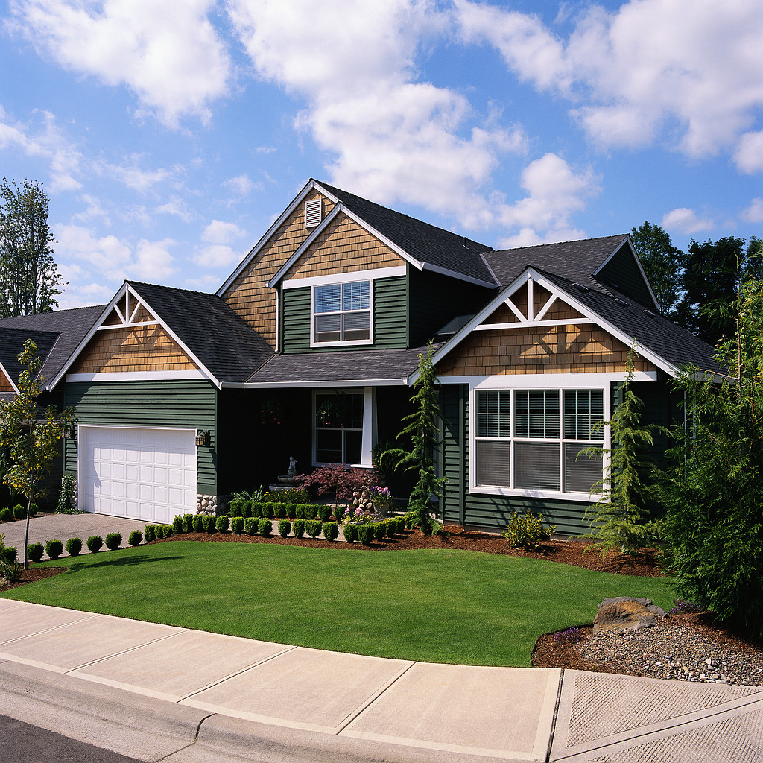
Rooms
MY HOUSE

Slide 4
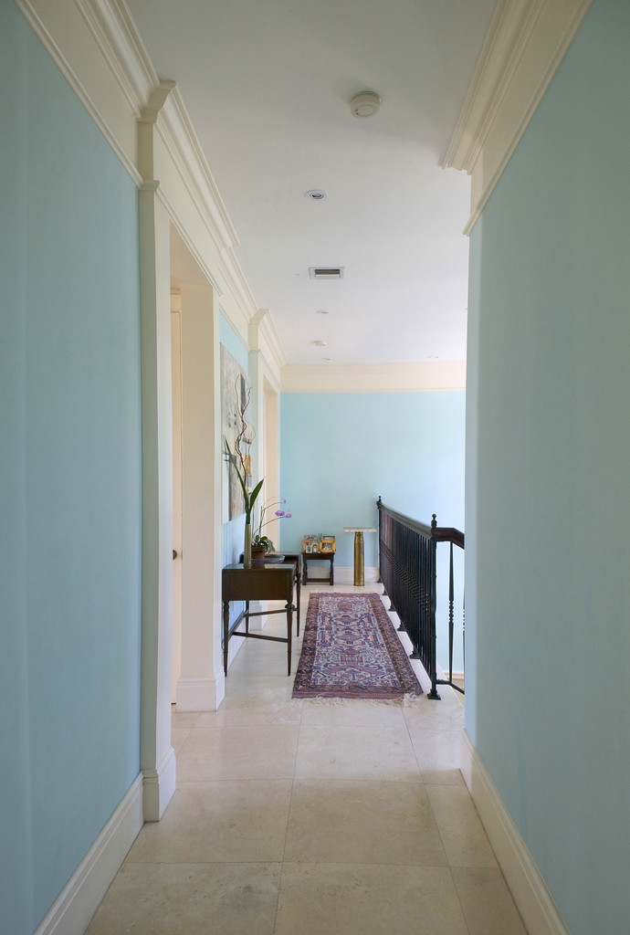
HALL

Slide 5
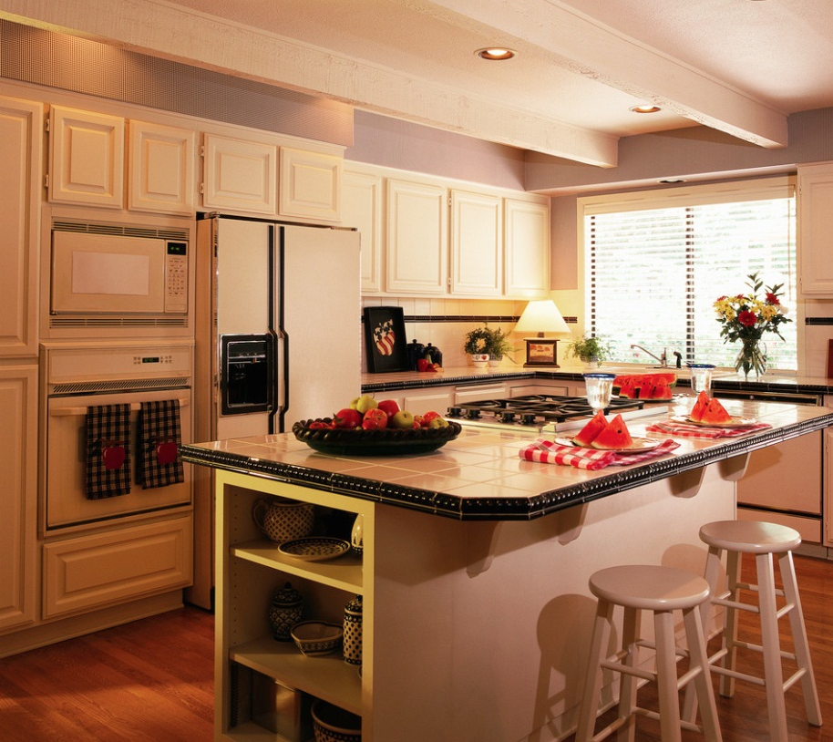
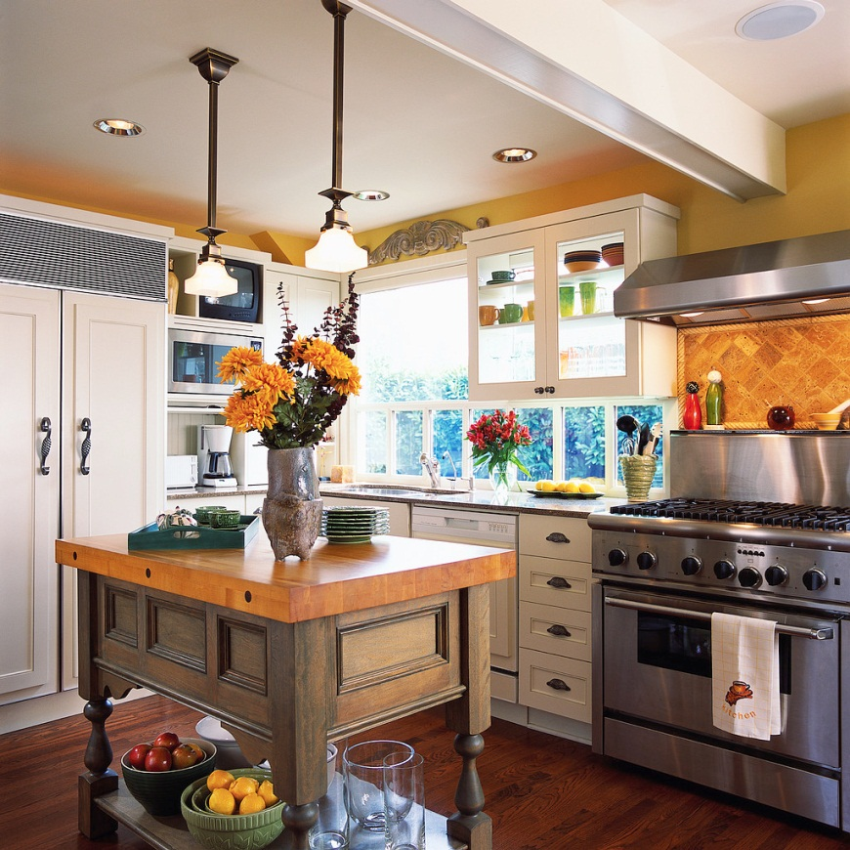
KITCHEN

Slide 6
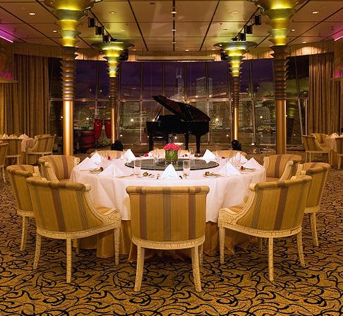
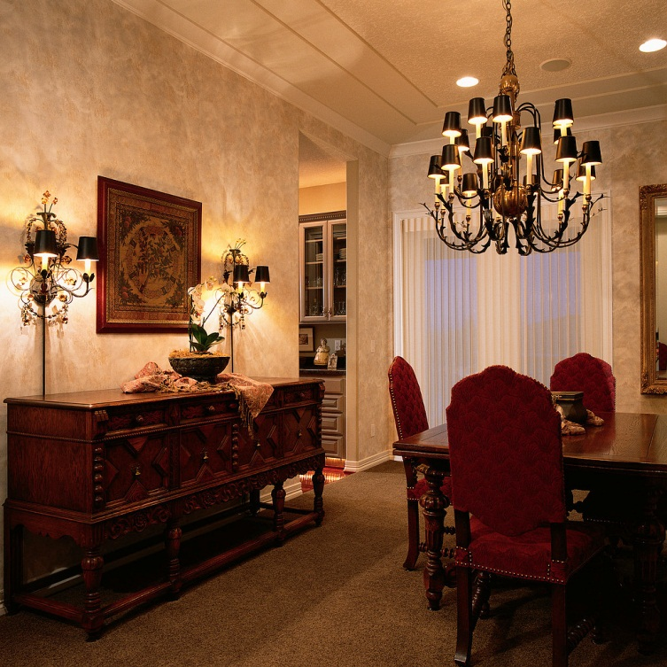
DINING ROOM

Slide 7
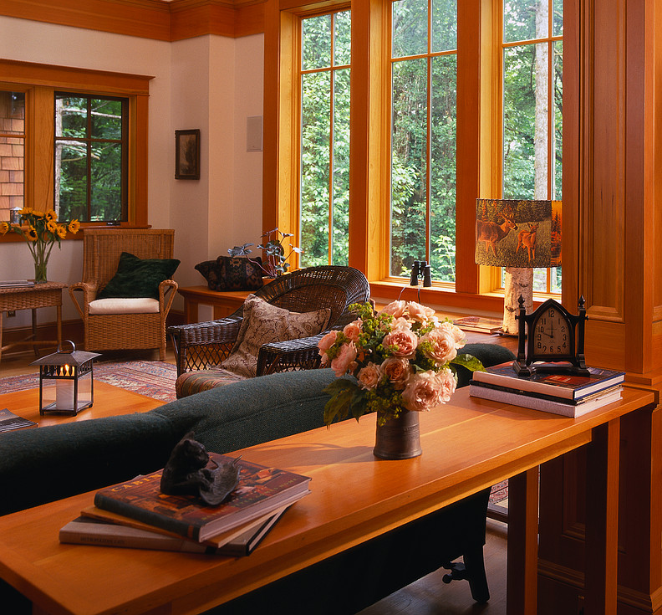
LIVING ROOM

Slide 8
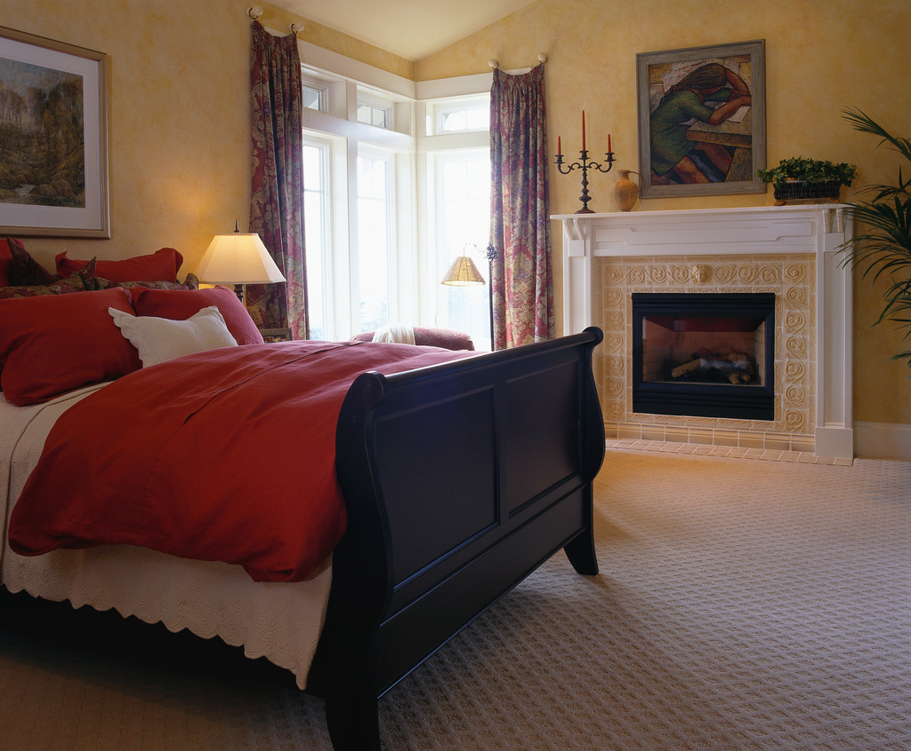
BEDROOM

Slide 9
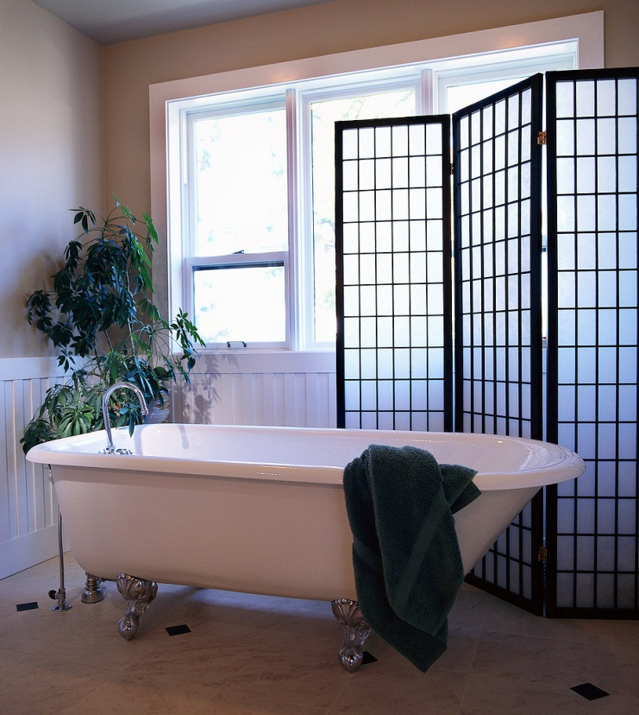
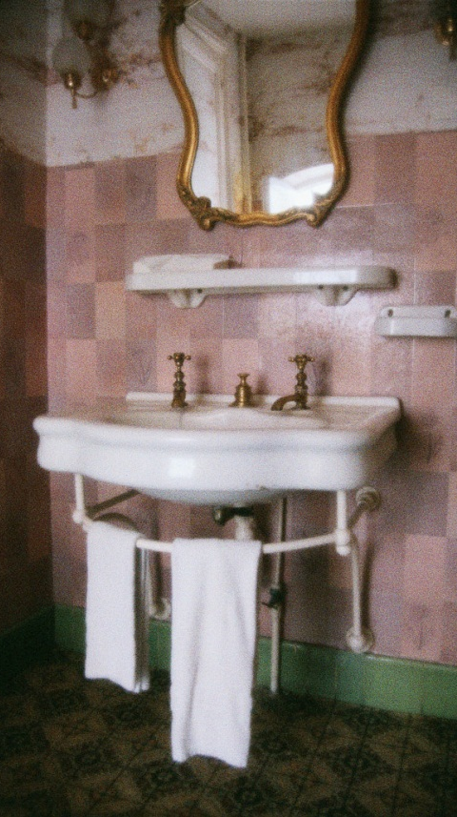
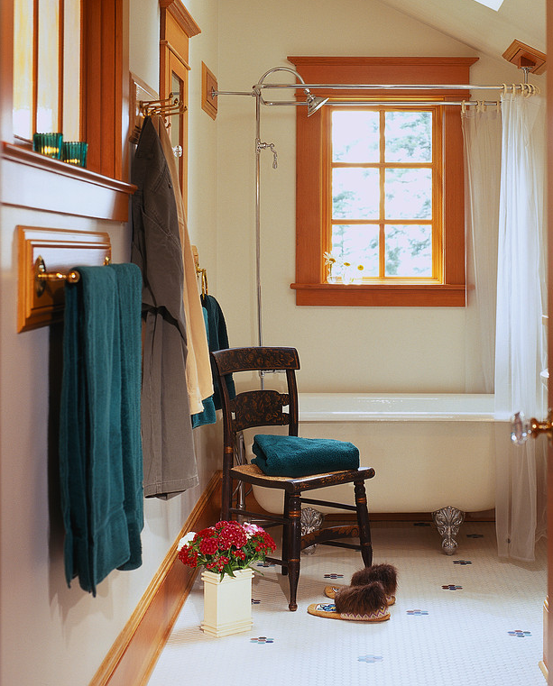
BATHROOM

Slide 10
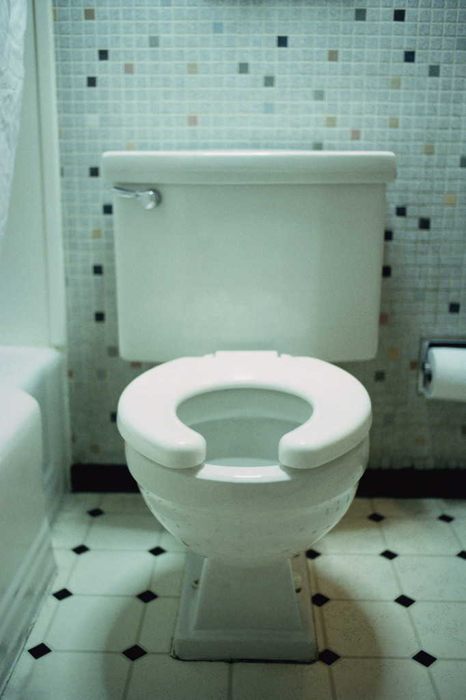
TOILET

Slide 11

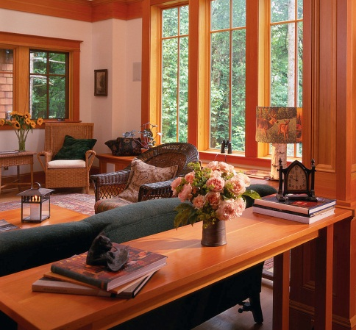
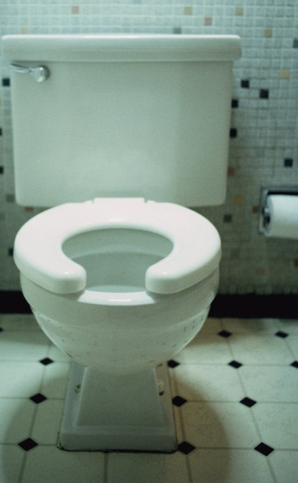
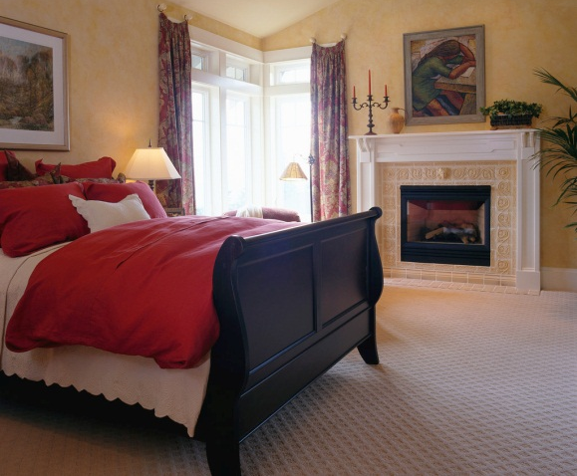

MATCH
Bathroom
Kitchen
Dining Room
Living Room
Toilet
Hall
Bedroom

Slide 12
CITACE
www.office.microsoft.com
Obrázek č.6: ASIACRUISER. Wikipedie [online]. [cit. 11.10.2011]. Dostupný na WWW: <http://cs.wikipedia.org/wiki/Soubor:Grand_Dining_Room_night_view.jpg>.

